Slide 1
Audit Carrefour Express
Magasin : Mednine
Le 15/10/2020
M Wissem ZANNED

Slide 2
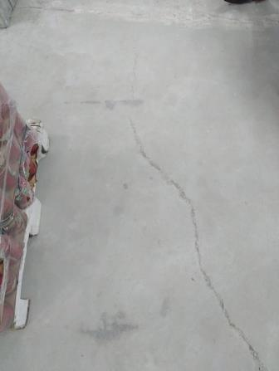
Réserve: Présence de crevasse au sol.

Slide 3
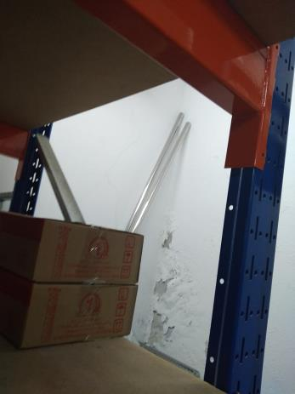
Réserve: Présence de traces d’humidité au niveau des murs.

Slide 4
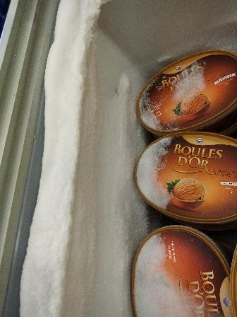
PLS: Présence excessive de givre au niveau du meuble d’exposition des glaces.

Slide 5
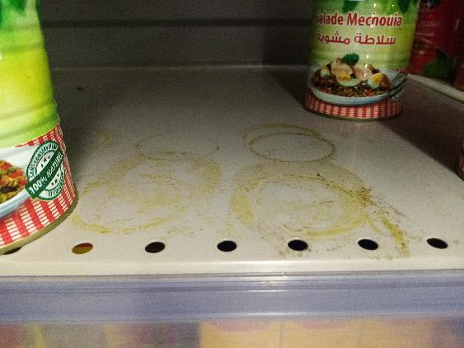
PGC: Etat de propreté insatisfaisant des linéaires d'exposition des conserves.

Slide 6
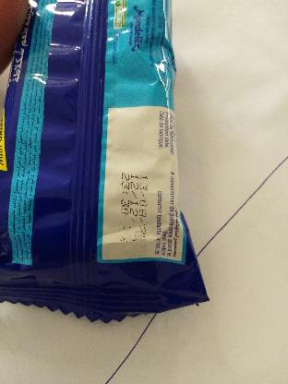
PGC:Présence de plusieurs paquets de cake 'Prince mini' avec un étiquetage illisible.

Slide 7
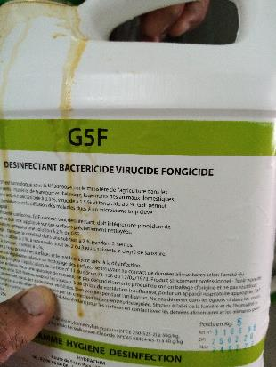
Absence de plan de N/D pour un produit de nettoyage G5F.

Slide 8
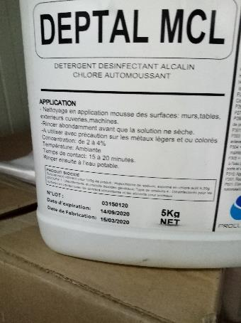

Présence d’un produit détergent désinfectant périmé depuis le 14/09/2020.

